Slide 1
Муниципальное бюджетное учреждение муниципальное образование город Краснодар «Спортивная школа олимпийского резерва № 2»

Slide 2
Спортивная школа была открыта 1 февраля 2006 года.

Slide 3
На сегодняшний день в школе функционируют 6 отделений:

Slide 4
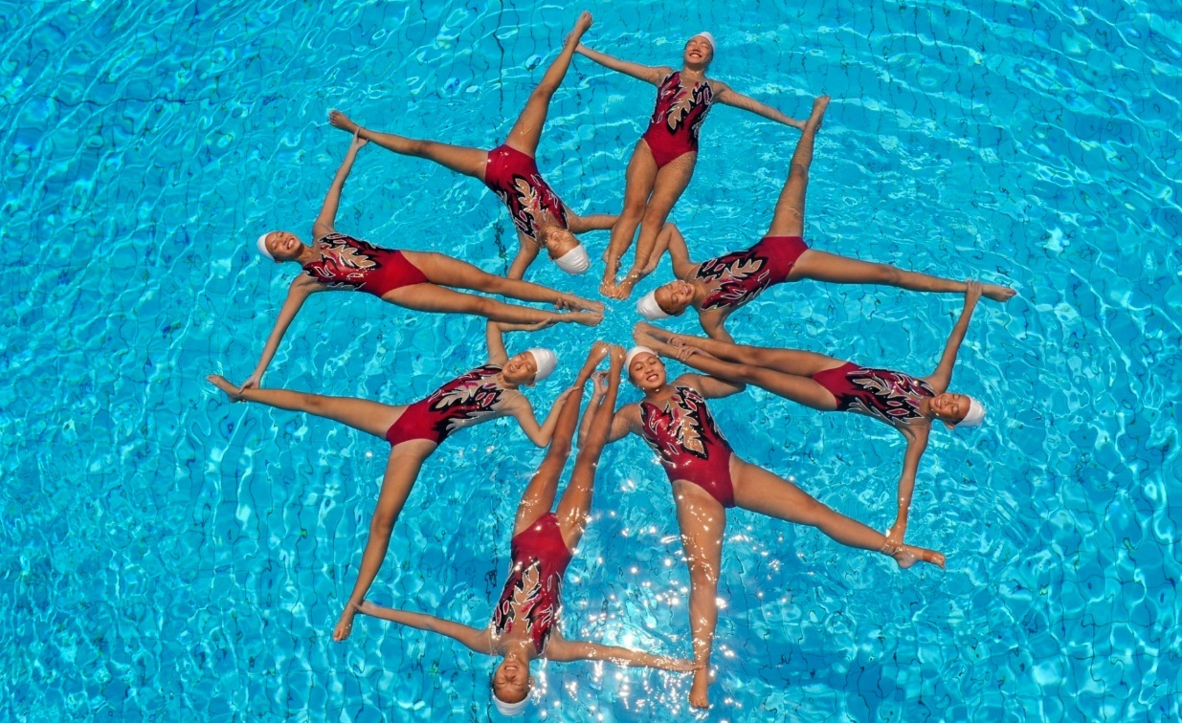
1. СИНХРОННОЕ ПЛАВАНИЕ
7 групп на отделении, в них 79 занимающихся

Slide 5
7 групп на отделении, в них 100 занимающихся
2. ВОДНОЕ ПОЛО

Slide 6
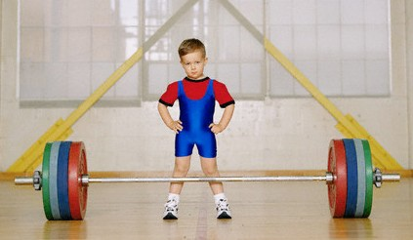
3. ТЯЖЕЛАЯ АТЛЕТИКА
9 групп на отделении, в них 82 занимающихся

Slide 7
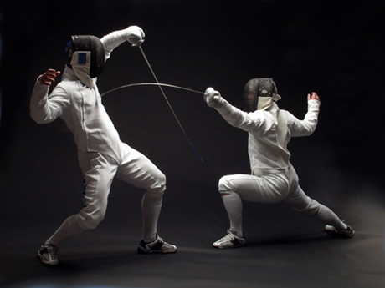
4. ФЕХТОВАНИЕ
8 групп на отделении, в них 99 занимающихся

Slide 8
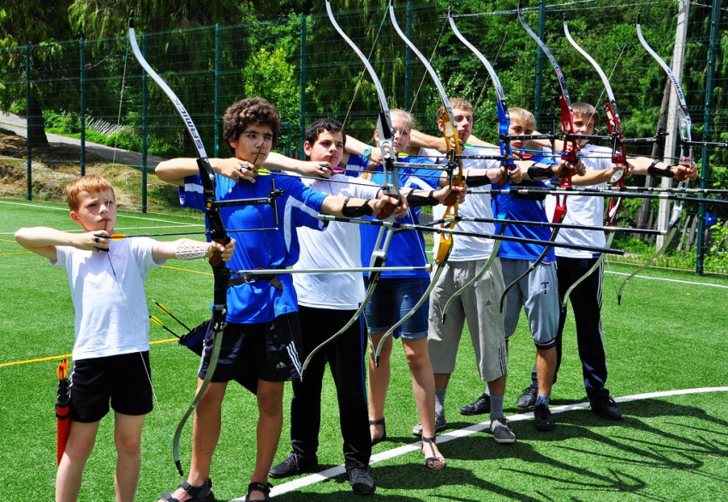
5. СТРЕЛЬБА ИЗ ЛУКА
2 группы на отделении, в них 30 занимающихся

Slide 9
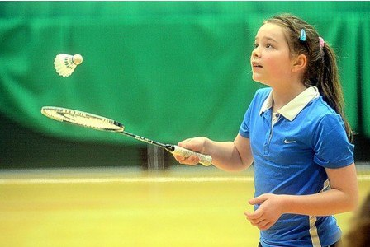
6. БАДМИНТОН
3 группы на отделении, в них 24 занимающихся

Slide 10
ПЕРЕИМЕНОВАНИЕ
Муниципальное бюджетное учреждение дополнительного образования «Комплексная специализированная
детско-юношеская спортивная школа
олимпийского резерва № 2»
муниципальное образование город Краснодар
14.10.2016 года
Муниципальное бюджетное учреждение
муниципальное образование город Краснодар «Спортивная школа олимпийского резерва № 2»

Slide 11
Основной целью деятельности МБУ МОгК «СШОР № 2» является
подготовка спортивного резерва для сборных команд Краснодарского края и Российской Федерации;
реализация программ спортивной подготовки по видам спорта в соответствии с муниципальным заданием.

Slide 12
ЧИСЛЕННОСТЬ ЗАНИМАЮЩИХСЯ В 2016 году в школе занималось 830 человек. В 2017 году в школе занимается 414 человек* * - в связи с передачей занимающихся в полном объеме в МБУ «СШОР 5» МОгК и открытием новых отделений в МБУ МОгК «СШОР 2»

Slide 13
ПОДГОТОВКА СПОРТСМЕНОВ-РАЗРЯДНИКОВ

Slide 14
Перечень разделов | Данные за 2016 год |  | Данные за 2017 год |  | Причина (увеличения/уменьшения)
1. Численность занимающихся | 830 |  | 414 |  | В связи с передачей занимающихся в полном объеме в МБУ «СШОР № 5» МО город Краснодар и открытием новых отделений в МБУ МОгК «СШОР № 2»
2. Спортсмены разрядники (всего) | 435 |  | 195
3. Спортсмены-разрядники, подготовленные за календарный год | 214 |  | 202
4 Спортивные звания, подготовленные за календарный год | 3 |  | 1
4. Тренерский состав | всего | штатных | всего | штатных
 | 29 | 21 | 15 | 10

Slide 15
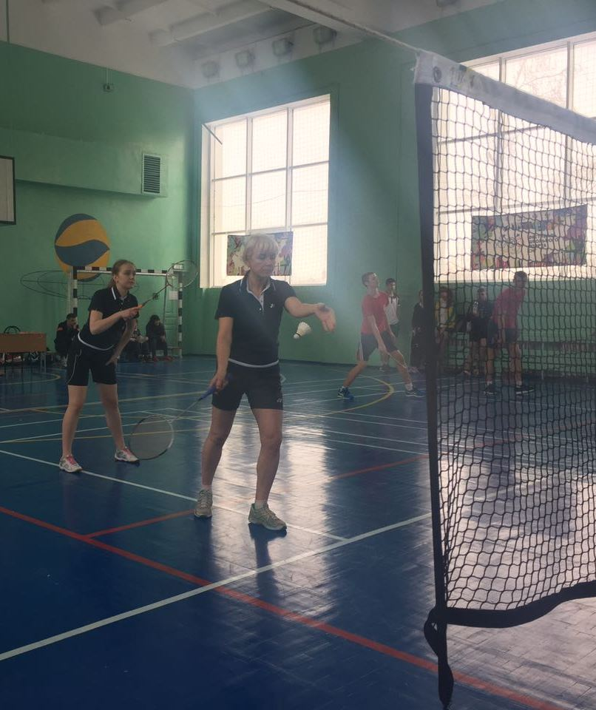
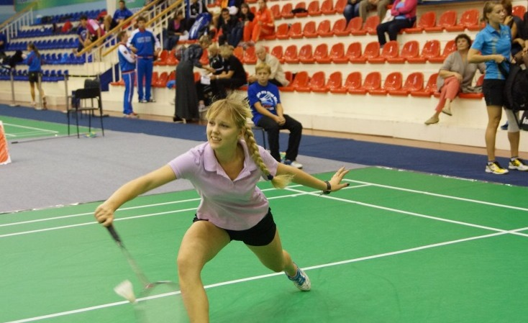
РЕЗУЛЬТАТЫ ВЫСТУПЛЕНИЙ НА СОРЕВНОВАНИЯХ
В 2017 году во Всероссийских соревнованиях приняло участие 43 человека

Slide 16
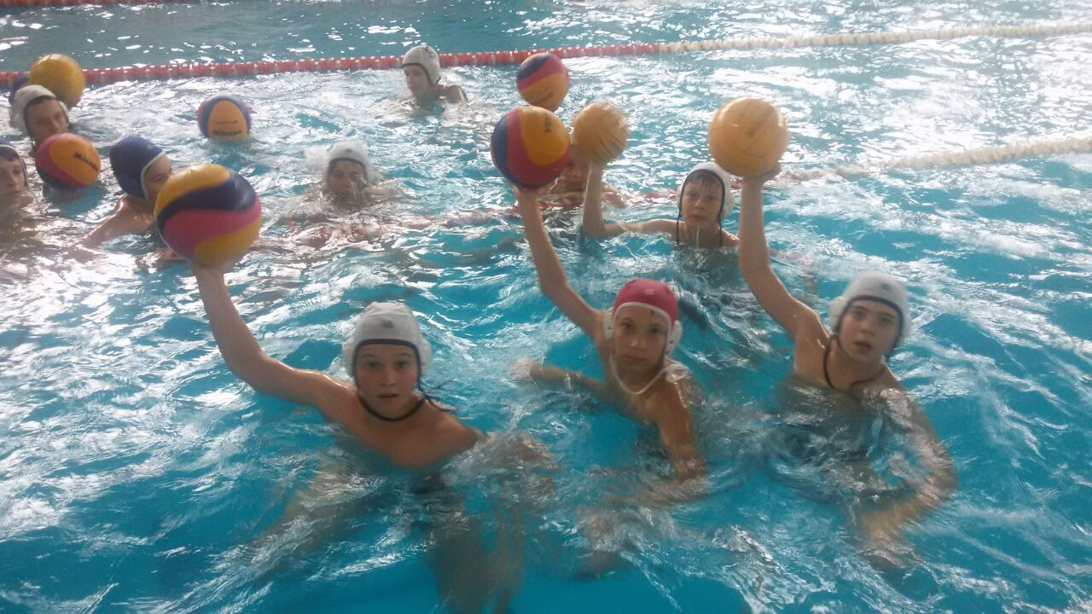

Slide 18
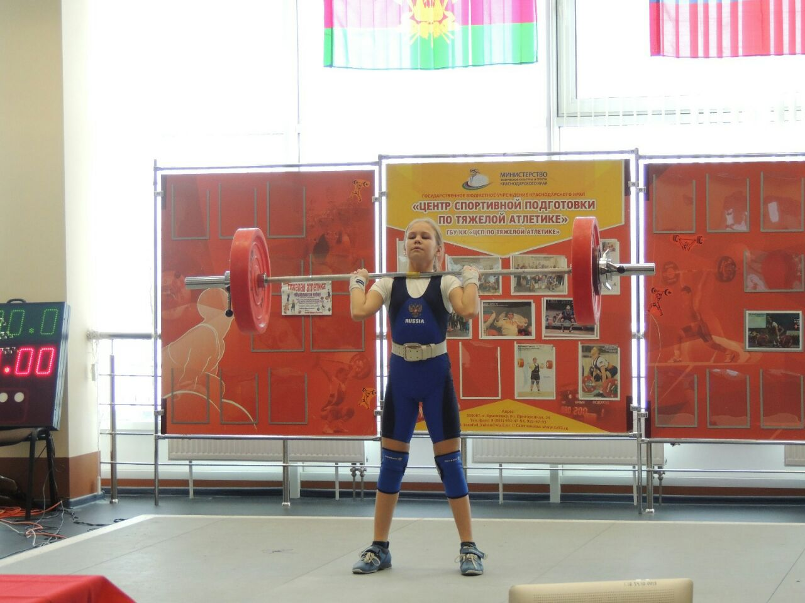

Slide 19
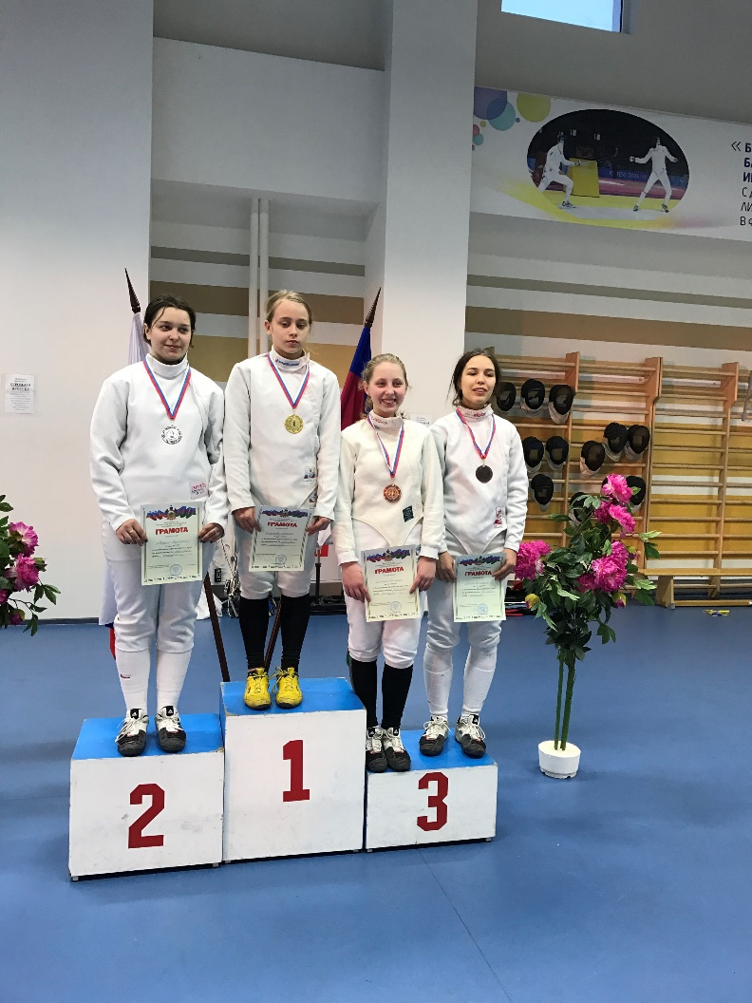

Slide 20
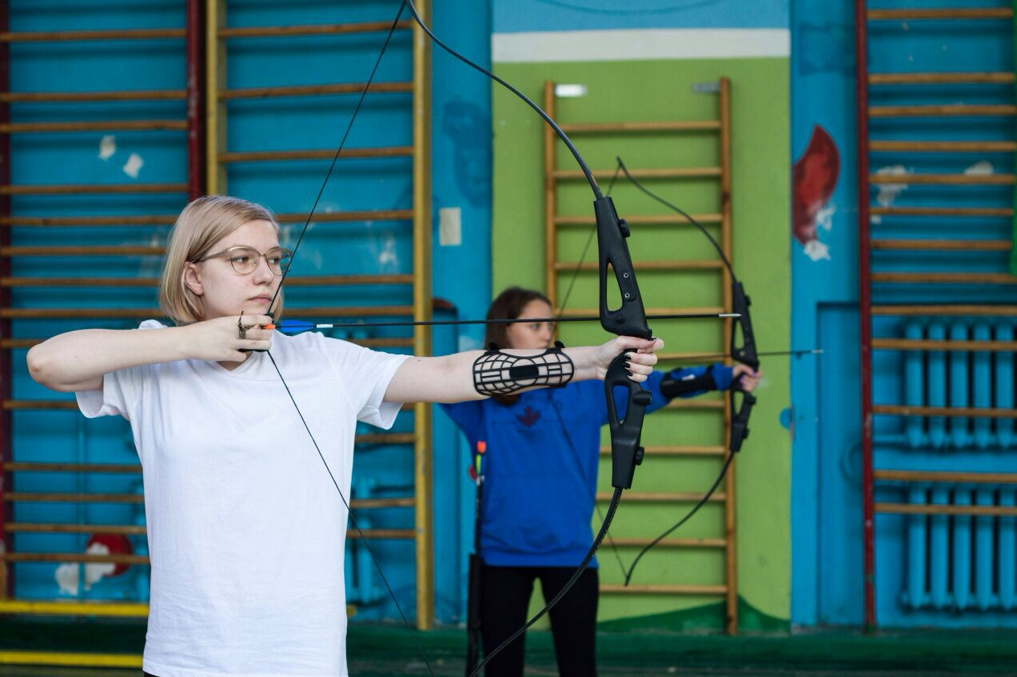

Slide 21
В спортивную сборную команду Краснодарского края входят спортсмены МБУ МОгК «СШОР № 2»:
- 24 спортсмена по синхронному плаванию
- 8 спортсменов по бадминтону
- 8 спортсменов по тяжелой атлетике
- 30 спортсменов по водному поло

Slide 22
КАДРЫ
Всего в спортивной школе № 2 работают 15 тренеров
Из них 9 основных тренеров имеют высшее профессиональное образование и 1 тренер имеет среднее специальное образование
2 тренера звание Заслуженный тренер России,
1 тренер - Мастер спорта международного класса,
5 тренеров – звание Мастер спорта России
3 тренера – звание Мастер спорта СССР

Slide 23
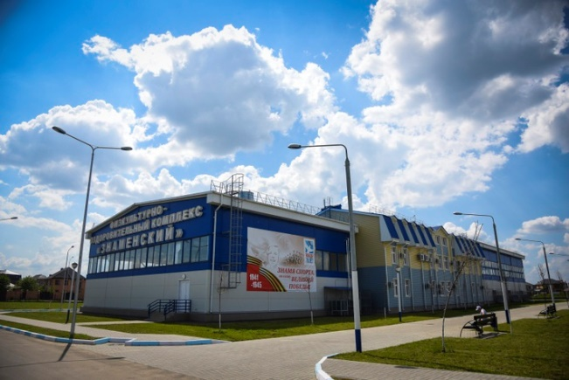
СПОРТИВНАЯ БАЗА
Тренировочные занятия ведутся на:
- арендованных спортивных базах:
Помещение ООО «Всероссийское общество глухих» (ул. Клубная, 14);
ДФК «Динамо» – бассейн и спортивный зал (ул. Красная, 192);
СК «Знаменский» (ул. Благовещенская, 6;)
КубГУ – бассейн и зал (ул. Ставропольская, 149)
Спортивный зал для бадминтона (ул. Трамвайная, 5)
Зал тяжелой атлетики (ул. Станкостоительная, 26/1)
Стадион «Кубань» (ул.Железнодорожная, 49)
КТЗ «Чемпион» (ул.Пригородная, 24)
ПСХК - бассейн (ул. Гоголя, 60/2);
- базе безвозмездной аренды:
МБОУ СОШ № 49 (ул. Стасова, 167);

Slide 24
ИНВЕНТАРЬ
В 2017 году учреждением был закуплен следующий спортивный инвентарь:
Для отделения стрельбы из лука:
Классический лук в сборе (индивидуальная комплектация) – 6 шт.
Мишень 440х440 мм – 24 шт.
Стрела 96 шт;
Подставка для всех видов луков – 6 шт.

Slide 25
ИНВЕНТАРЬ
В 2017 году учреждением был закуплен следующий спортивный инвентарь:
Для отделения фехтования:
Рапира в сборе клинок CTM – 4 шт.
Шпага в боре CTM – 4 шт.
Маска фехтовальная CE 350 H – 8 шт.
Костюм фехтовальный – 8 шт.
Протектор на грудь защитный для женщин 4 шт.
Протектор защитный для мужчин – 4 шт.

Slide 26
По итогам Краевого смотра –конкурса на лучшую организацию физкультурно-спортивной работы в муниципальных учреждениях, осуществляющих деятельность в отрасли «Физическая культура и спорт» МБУ МОгК «СШОР № 2» заняла 2 место!

Slide 27
САЙТ МБУ МОгК «СШОР № 2»
Во исполнение законодательства Российской Федерации с 2014 года в сети Интернет стал доступен сайт МБУ МОгК «СШОР № 2» - http://sportkrd2.ru
На данном ресурсе можно ознакомиться с уставными документами, федеральными стандартами спортивной подготовки, программами спортивной подготовки, положением о соревнованиях, календарным планом, коллективом школы и другой полезной информацией.
Ежедневно обновляется лента новостей, если даже кто-то пропустил интересующую информацию, можно заглянуть в архив новостей.
Вся контактная информация размещена на нашем сайте, который работает круглосуточно, заходите к нам на страничку, там вы найдете много полезной информации

Slide 28
Кроме сайта, информация МБУ МОгК «СШОР № 2» активно размещается в социальных сетях:
- Инстаграмм
mbu_mogk_shor2
- Одноклассники
https://ok.ru/profile/578604334758
- Вконтакте
https://vk.com/ksdushor2krasnodar

Slide 29
ПЕРСПЕКТИВА РАЗВИТИЯ МБУ МОгК «СШОР № 2»:
1. Увеличение контингента занимающихся по отношению к прошлому году, при условии дополнительного финансирования.
2. Увеличение количества подготовленных спортсменов-разрядников к общей численности занимающихся.
3. Повышение результативности участия в соревнованиях различного уровня и увеличение количества членов сборных команд города и края.
4. Совершенствование системы повышения квалификации тренеров.
5. Использование всех источников финансирования с привлечением внебюджетных средств и обеспечение их рационального распределения в спортивной школе.

Slide 30
Благодарим за проделанную работу и надеемся на плодотворное сотрудничество в дальнейшем!

